Slide 1
POMNIKI I TABLICE PAMIĄTKOWE OLSZTYNA

Slide 2
Tablica pamiątkowa poświęcona bojownikom o polskość Warmii i Mazur
Autor: Korpelski
Data powstania: 1965r.
Lokalizacja: Zamek Kapituły Warmińskiej, ul. Zamkowa w Olsztynie.

Slide 3
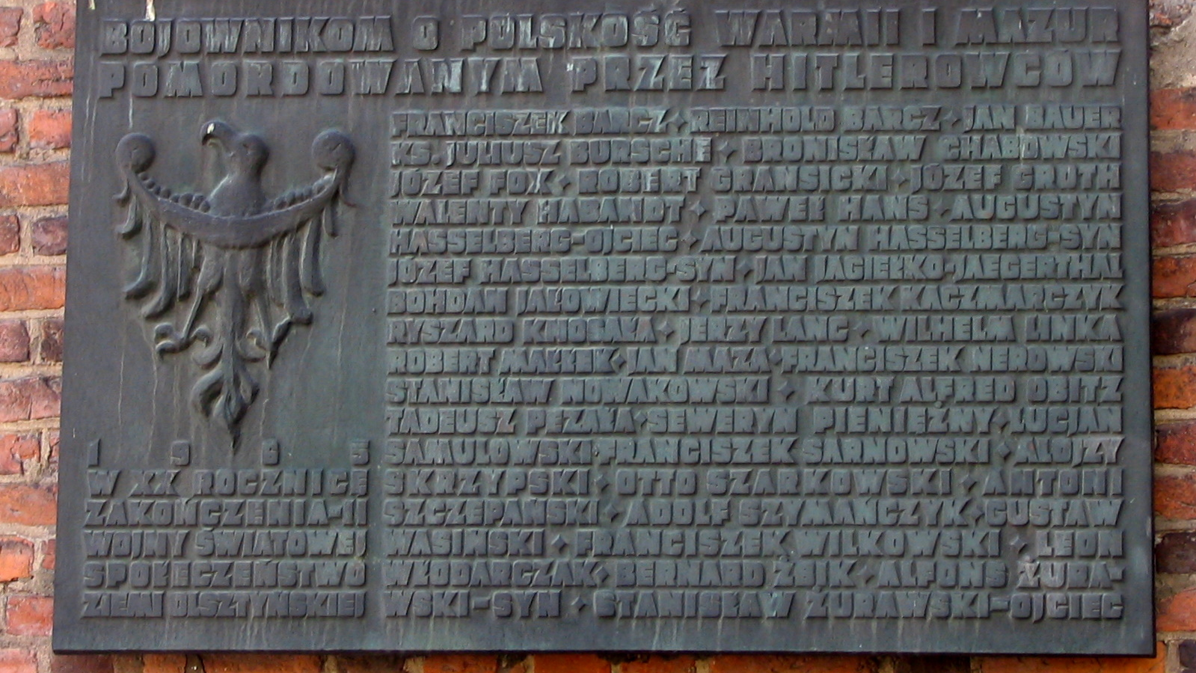

Slide 4
Pomnik Bohaterów Walk o Wyzwolenie Narodowe i Społeczne Warmii i Mazur w Parku Jakubowo.
Autor: Bolesław Marschall
Data powstania: 1972r.
Lokalizacja: Park Jakubowo, al. Wojska Polskiego w Olsztynie.
Pomnik znajduje się w tym samym miejscu, w którym od 1928 roku stał pomnik upamiętniający niemieckie zwycięstwo w plebistycie 11 Lipca 1920 roku.

Slide 5
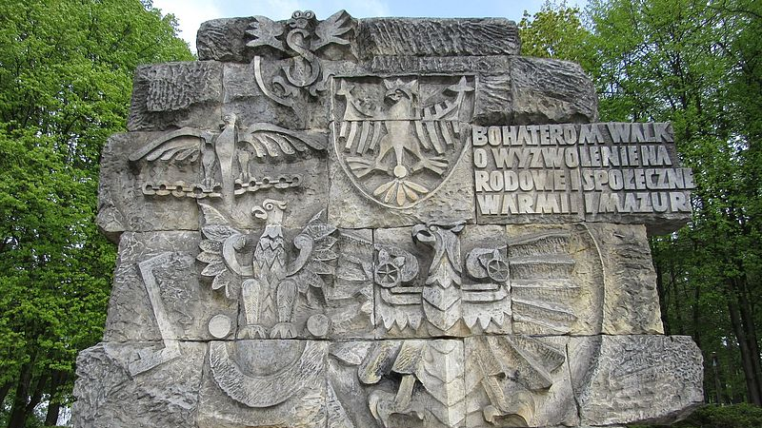

Slide 6
Pomnik Wojciecha Kętrzyńskiego na Jarotach
Data powstania: 1988 r. ul. Jarocka w Olsztynie

Slide 7
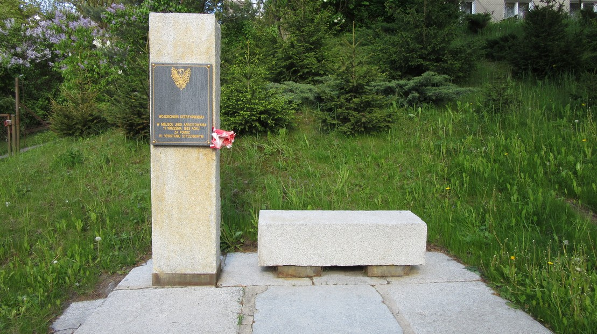

Slide 8
Pomnik Michała Lengowskiego na Placu Jedności Słowiańskiej
Autor: Hubert Maciejczyk
Data powstania: 1978 r.
Lokalizacja: Plac Jedności Słowiańskiej w Olsztynie.

Slide 9
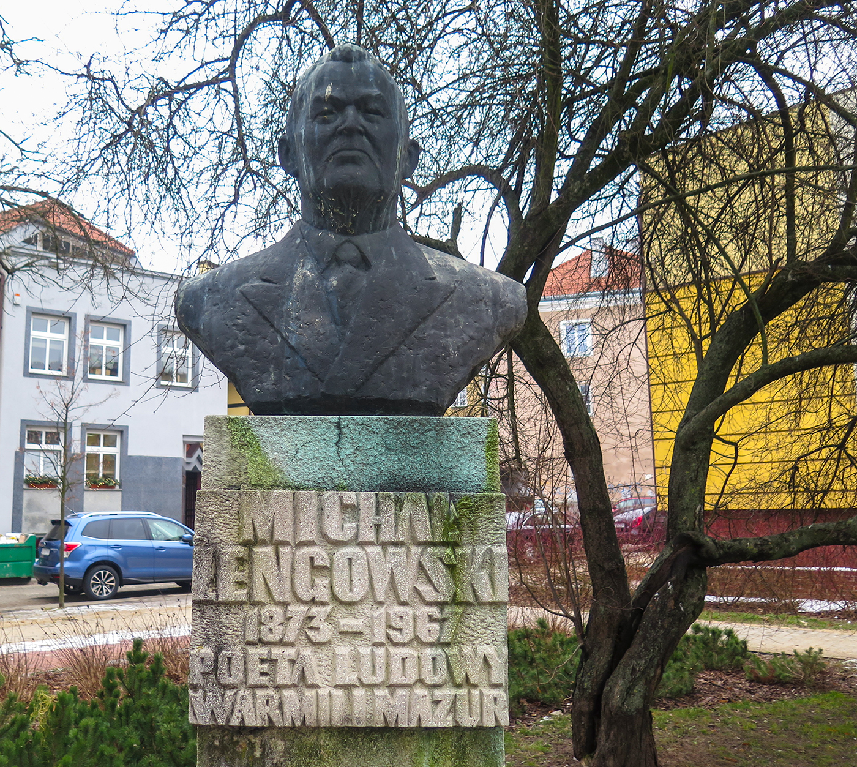

Slide 10
Pomnik Seweryna Pieniężnego
Autor: Edward Jurjewicz
Data powstania: 1968 r.
Lokalizacja: ul. Towarowa, koło OZGraf Olsztyńskich Zakładów Graficznych.

Slide 11
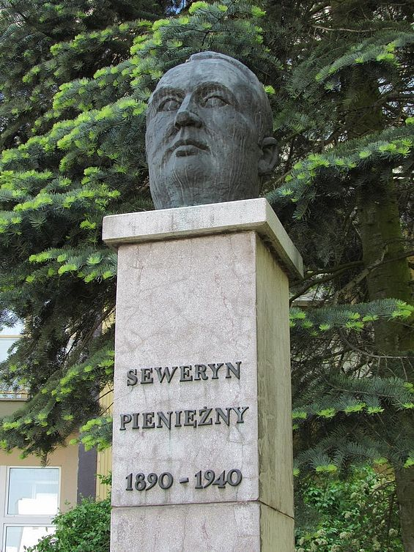

Slide 12
Tablica pamiątkowa Eugeniusza Buchholza na Starym Mieście
Autor: Jan Wiesław Kaczmarek
Data powstania: 2005 r.
Lokalizacja: ul. Staromiejska 2/5 w Olsztynie.

Slide 13
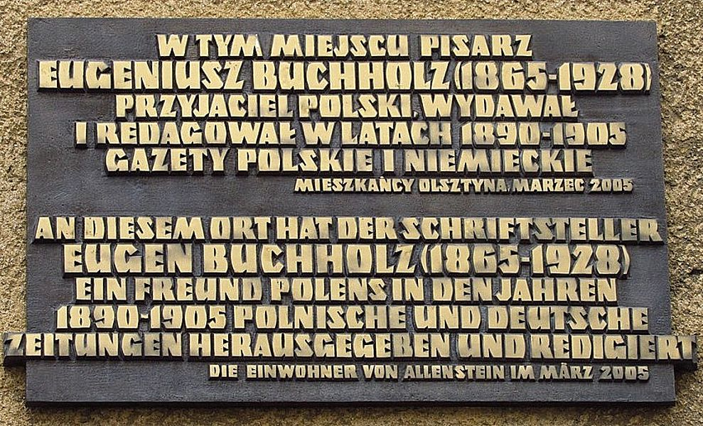

Slide 14
Tablica pamiątkowa Domu Polskiego
Autor: Bolesław Marschall
Data powstania: 1980 r.
Lokalizacja: Ośrodek Badań Naukowych im. Wojciecha Kętrzyńskiego, ul. Partyzantów 87 w Olsztynie.

Slide 15
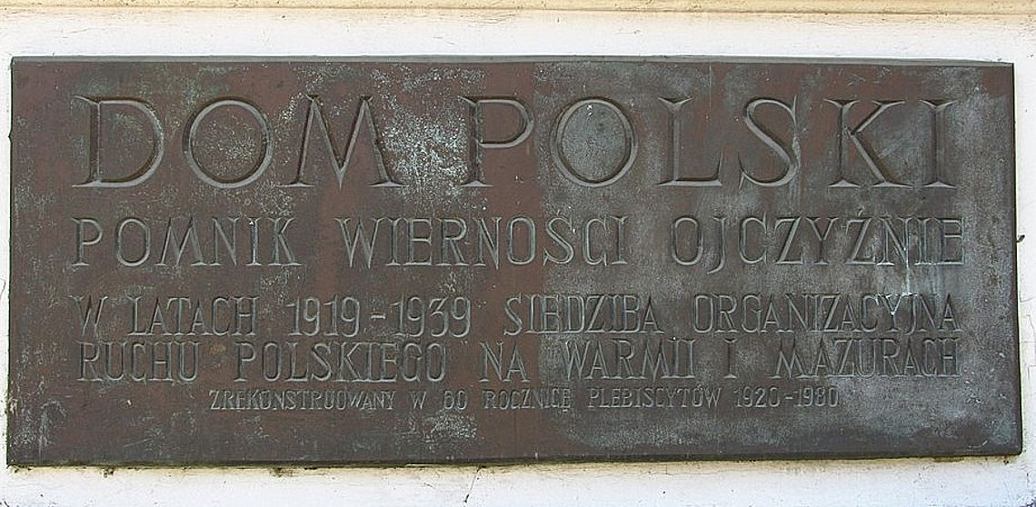

Slide 16
Tablica pamiątkowa Wojciecha Kętrzyńskiego na Starym Mieście
Autor: Edward Jurjewicz
Data powstania: 2006 r.
Lokalizacja: Brama Górna, ul. Staromiejska 1 w Olsztynie.

Slide 17
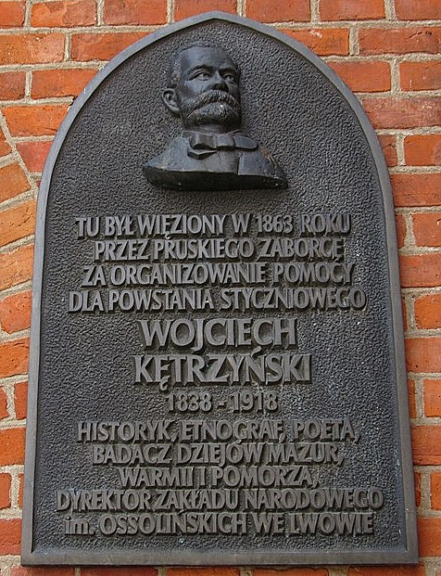

Slide 18
Tablica pamiątkowa poświęcona polskim kolejarzom
Tablica pamiątkowa poświęcona pierwszej grupie Polaków przybyłej do Olsztyna – kolejarzom
Lokalizacja: ul. M. Zientary-Malewskiej 2 w Olsztynie.

Slide 19
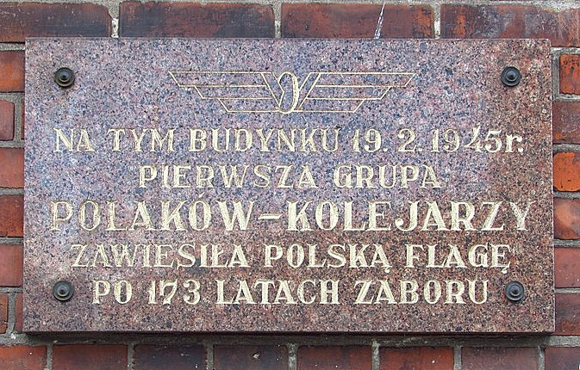

Slide 20
Tablica upamiętniająca siedzibę Konsulatu Rzeczypospolitej Polskiej,
Autor: Bolesław Marschall
Data powstania: 1981 r.
Lokalizacja: Plac Konsulatu Polskiego 5 w Olsztynie.

Slide 21
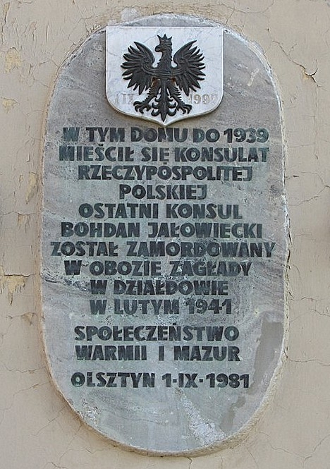

Slide 22
Tablica pamiątkowa poświęcona Bogumiłowi Lince
Autor: Hubert Maciejczyk
Data powstania: poł. l. 80. XX w.
Lokalizacja: ul. B. Linki 5 w Olsztynie.

Slide 23
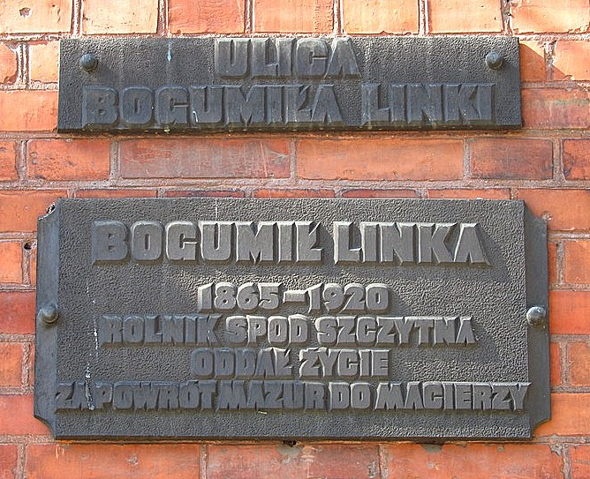

Slide 24
Tablica pamiątkowa poświęcona Marszałkowi Józefowi Piłsudskiemu
Autor: Edward Jurjewicz
Data powstania: 2008 r.
Lokalizacja: Urząd Marszałkowski Województwa Warmińsko-Mazurskiego, ul. E. Plater 1 w Olsztynie.

Slide 25
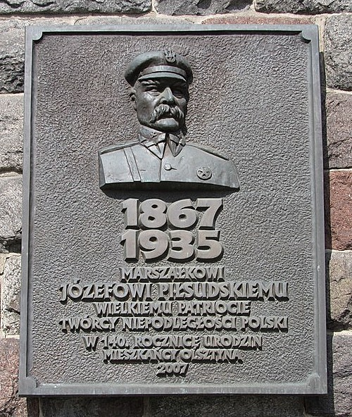

Slide 26
Pomnik Piłsudskiego w Białymstoku

Slide 27
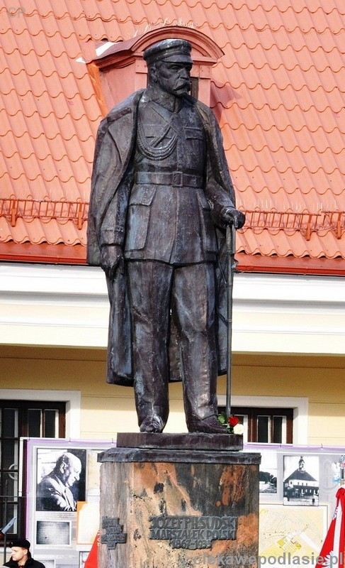

Slide 28
Pomnik Piłsudskiego w Kołobrzegu

Slide 29
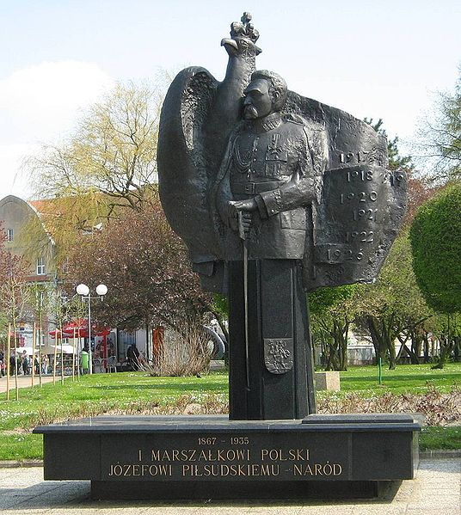

Slide 30
Dziękuję za uwagę
Pomnik Jakubowo
Pomnik Kętrzyńskiego foto autorki
Natalia Miler IIIB

